Slide 1
День народного единства
МАДОУ д.с. № 62
Группа: «Лесовичок»
Воспитатель: Калеева Л.А.

Slide 2
День народного единства был установлен 4 ноября, в честь победы русского народа в 1612 году над поляками.

Slide 3
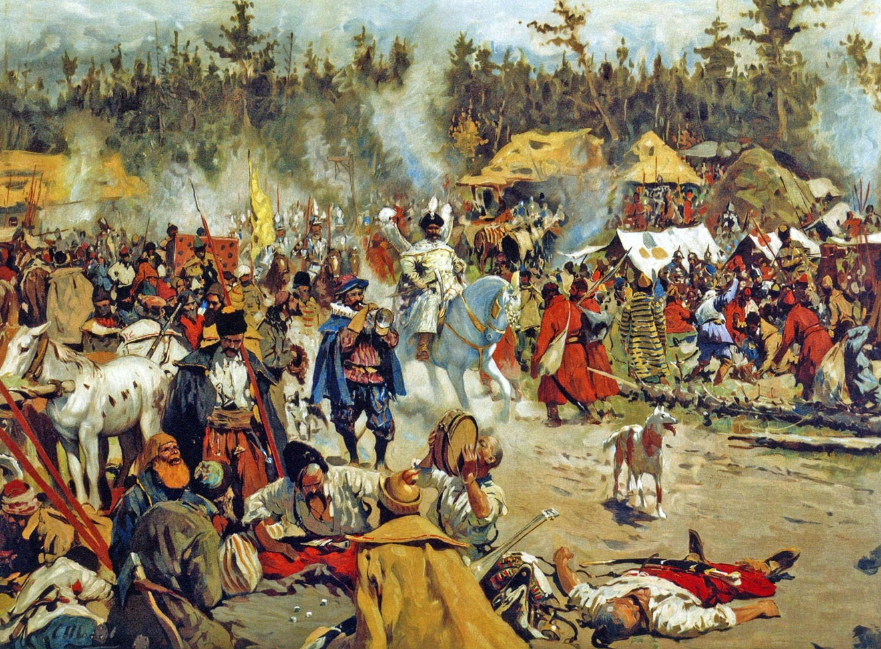
Никогда русское государство не было так близко к распаду, как в период Смутного времени, почти 400 лет назад.

Slide 4
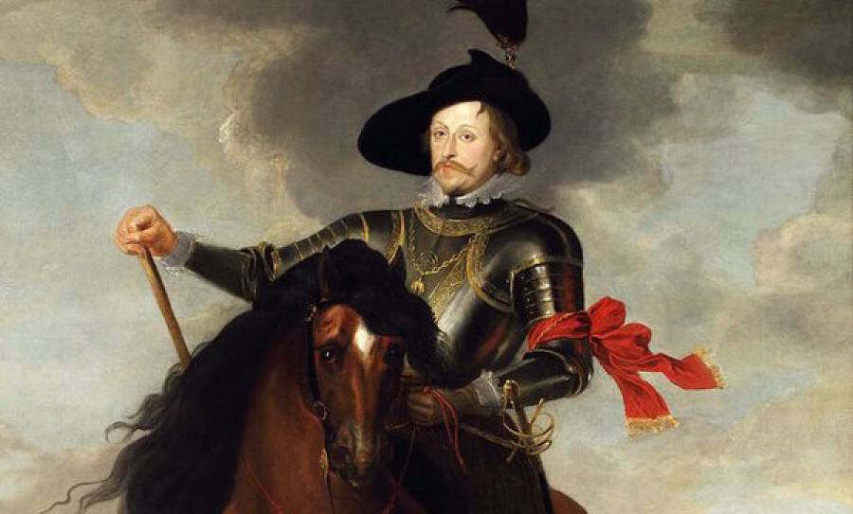
Изменники бояре провозгласили главой русского государства польского королевича Владислава.

Slide 5
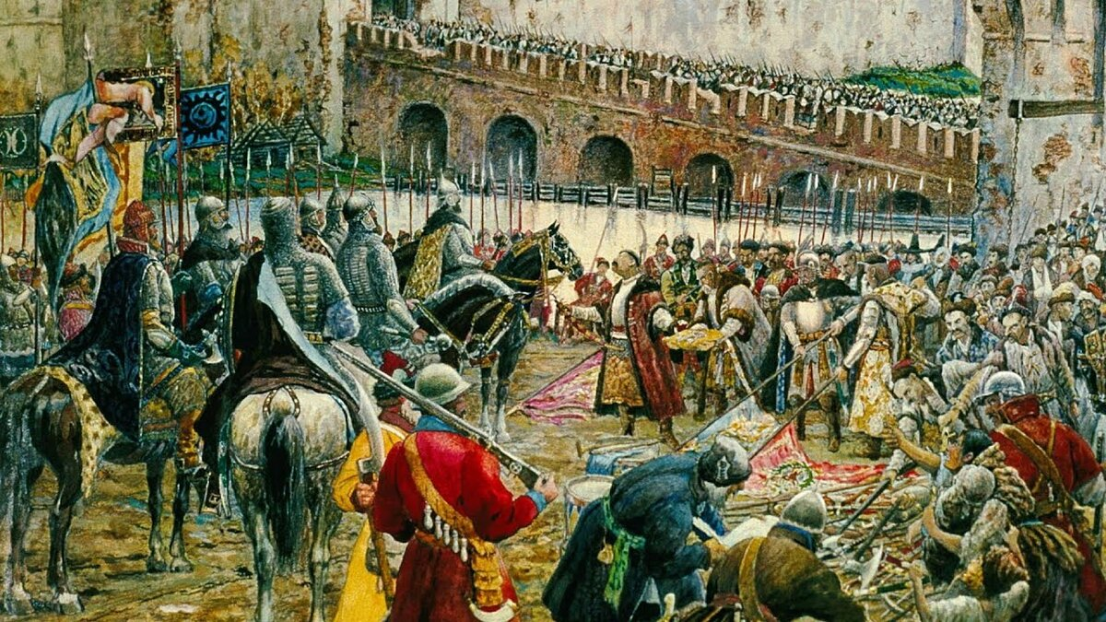
Под Москвой была жесткая битва. 4 ноября поляки открыли ворота Кремля и сдались!

Slide 6
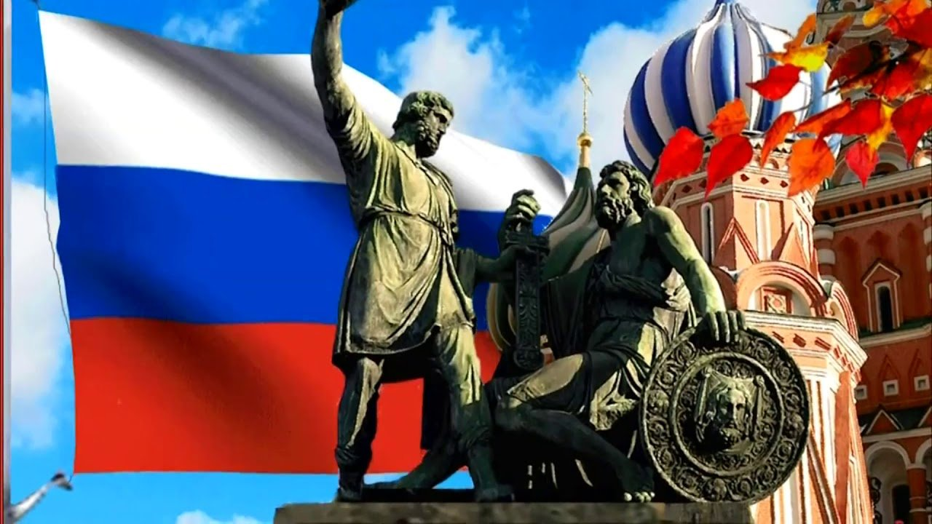
Это был пример единения: представители разных сословий и разных религий объединились ради выживания России.

Slide 7
стихотворение
Добрый памятник поставлен
Двум героям всей страной
В знак того, что был избавлен
От бесчестья край родной.
Он отмечен годом, днем,
И начертано на нем:
«Гражданину Пожарскому
-Благородная Россия!»

Slide 8
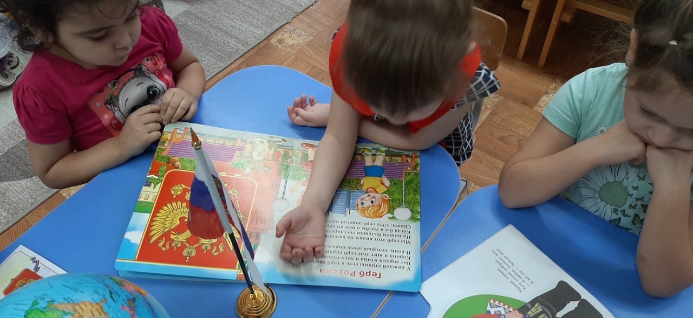
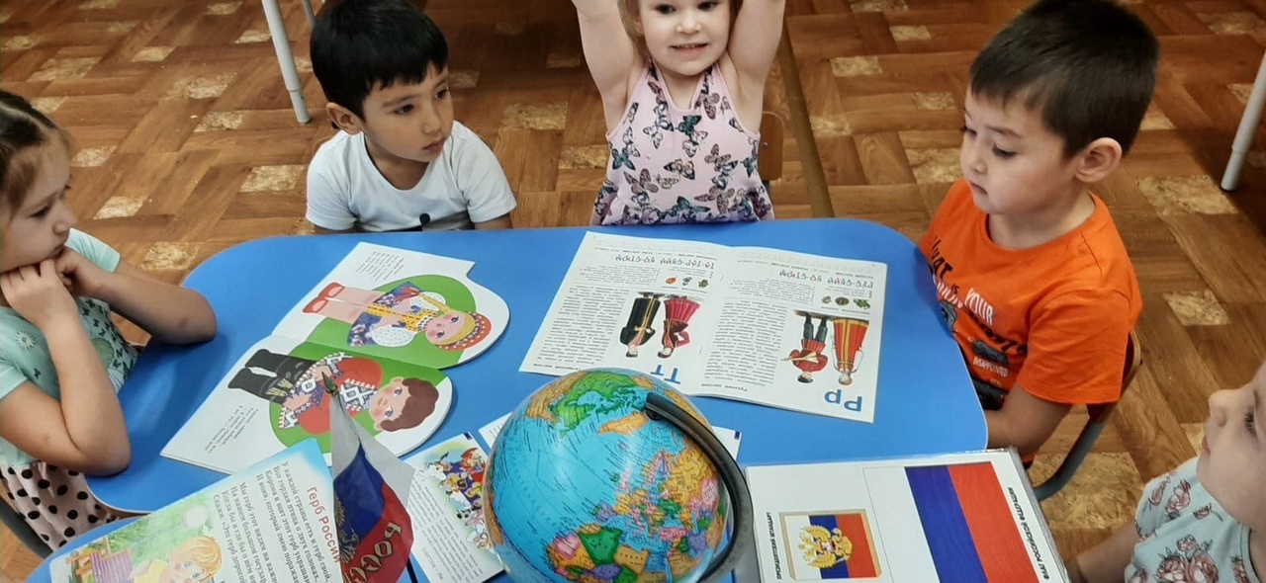
Наш день народного единства

Slide 9
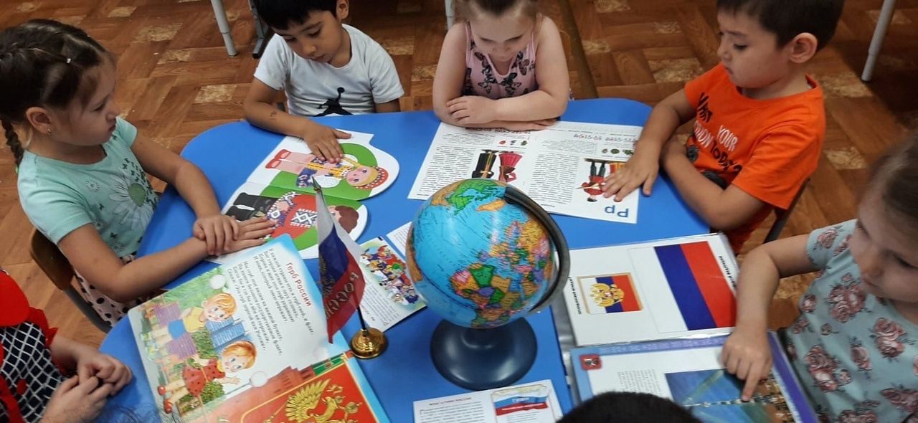
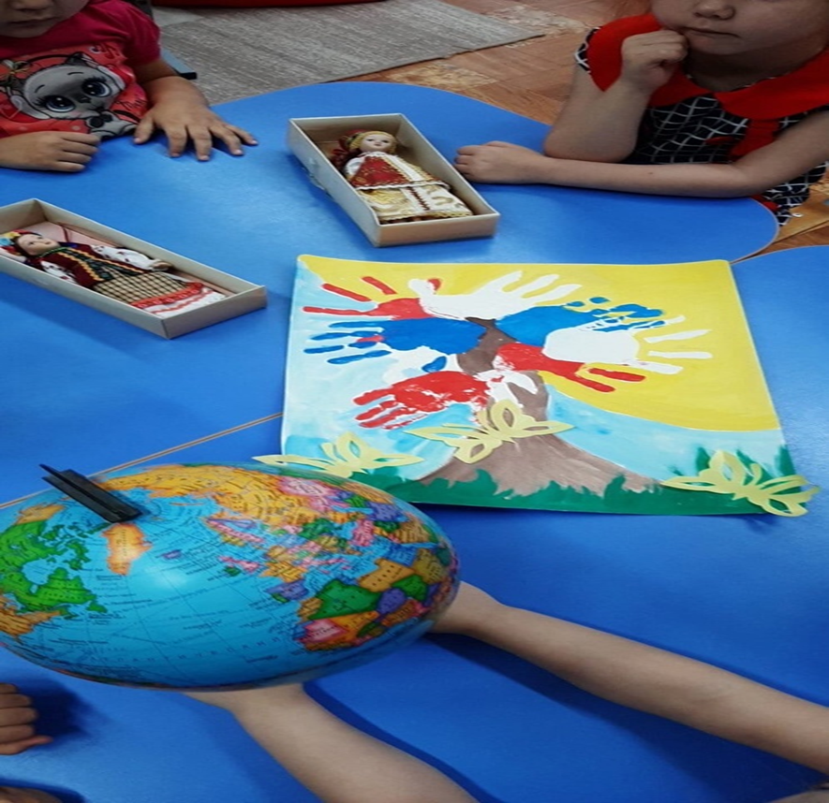
«Дерево дружбы»

